Slide 1
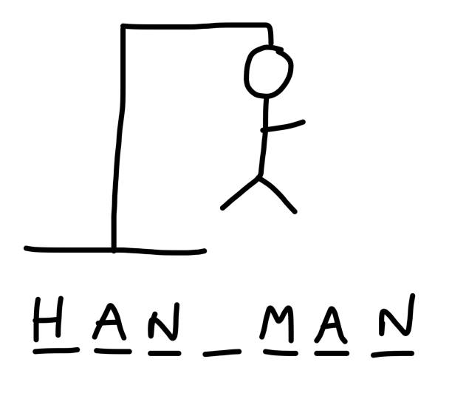
Präsentation Programmieren galgenmännchen
Celine Gugel
Lena Steinbrink
Valentin Müller
Jannik Oßwald
Thi Tuong Vy Nguyen
ON22

Slide 2
Inhalt
Programmieren ON22
Ideenfindung und Spielerklärung
Benötigte Funktionen
Spielaufbau
Beispiel

Slide 3

Programmieren ON22
1. Ideenfindung und Spielerklärung
Jeder hat sich selbst informiert, was möglich ist
Wissen der Vorlesung umsetzten
Bestimmter Begriff muss erraten werden
Vorgeben sind nur Anzahl Buchstaben
Richtig = Buchstaben erscheint
Falsch =Abbildung Galgen bildet sich
Ist Galgen vollständig – Spiel verloren
2 Spielvarianten – 1. Gegen Computer 2. Wort selbst angeben

Slide 4
Benötigte Funktionen
Auswahl Spielmodus
Spielmodus 1
Spiel gegen den Computer
aus einem Array mit vorgegebenen Wörtern soll ein Wort zufällig ausgegeben werden und das Spiel startet
Spielmodus 2
Spiel mit eigener Worteingabe
über die Scanner-Funktion wird ein Wort als String abgefragt
Bedingungen: Wort hat mindestens zwei Zeichen, keine Leerzeichen oder Sonderzeichen
60 Leerzeichen einfügen, damit Spielauswahl nicht mehr zu sehen ist
(Modus 3)
Spiel verlassen

Slide 5
Benötigte Funktionen
Buchstabeneingabe
neue Klasse Spiel anlegen
Funktion zur Buchstabeneingabe programmieren mit den verschiedenen Bedingungen
ein Char, damit nur der erste Buchstabe genommen wird
ein Array mit den Buchstaben an der entsprechenden Stelle vom Wort für die Ausgabe in der Konsole
Bedingungen:
Mindestens 2 Zeichen lang
enthält keine Leerzeichen oder Sonderzeichen

Slide 6
Benötigte Funktionen
Ausgabe der Konsole
„Hurra! Deine Eingabe war richtig!”, wenn Eingabe richtig ist
„Das war leider falsch“, wenn Eingabe falsch ist

Slide 7
Benötigte Funktionen
Spielablauf
Funktionen:
„zeichneSpiel“, um die Zeichnung dann auch ausgeben zu können
„vergleichechar“
„Schonversucht“
„getstatus“ aktueller Spielstatus

Slide 8
Benötigte Funktionen
Variablen:
anzahlFalscheBuchstaben (int)
spielVerloren (boolean)
spielGewonnen (boolean)
arrFalscheBuchstaben
arrGegebeneWörter
final

Slide 9
Programmieren ON22

Slide 10
Programmieren ON22

Slide 11
VIELEN DANK!
Programmieren ON22
Celine Gugel, Lena Steinbrink, Valentin Müller,
Jannik Oßwald , Thi Tuong Vy Nguyen

